Slide 1



Slide 2

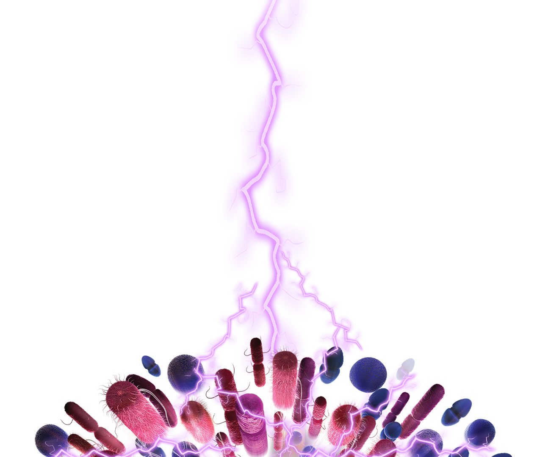
PCNSL合并肺炎克雷伯杆菌肺部感染诊治

Slide 3

● 病例简介
摘要
1.独特性：患者PCNSL，意识障碍，合并肺部感染，反复发热，后结合痰培养药敏，加用依拉环素后体温控制
2.背景：患者系弥漫大B细胞淋巴瘤 中枢累及 左额叶术后 冠状动脉粥样硬化 脑水肿，手术后因意识障气管插管接呼吸机辅助通气，合并耐药的肺炎克雷伯杆菌，根据药敏，调整抗生素为头孢他啶联合依拉环素继续抗感染后好转

Slide 4
● 患者基础信息
1.人口学信息：64岁，男，合肥市
2.主诉：确诊DLBCL1月余，言语不清、呕吐伴发热3天。1月余前因意识模糊伴行走不稳就诊我院，完善相关检查提示颅内占位性病变，于2025-03-14行MRI神经导航辅助左额开颅左侧胼胝体-基底节-脑室巨大肿瘤切除术，术后给予抗感染、维持电解质及内环境稳定、预防癫痫等对症处理，病理示：（左额）弥漫大B细胞淋巴瘤，非生发中心源性。免疫组化结果(IHC25-06765)：CD3（-），CD20（+），PAX-5（+），Bcl-2（+），Bcl-6（+），CD10（-），MUM-1（+），p53（+10%），c-Myc（+40%），CD5（-），Cyclin D1（-），TdT（-），Ki-67（+，约95%）。原位杂交：EBER-ISH（-）。03-26患者出院后因反复低热、切口皮下积液、渗液就诊当地医院，经反复抽吸积液未见好转，遂就诊于中科庚玖医院，完善相关检查考虑中枢系统感染，予以万古霉素联合美罗培南抗感染、脱水降颅压、局部加压包扎、腰大池引流、预防癫痫、调脂等对症治疗，皮下积液基本缓解，3天前患者出现言语不清、神志淡漠、嗜睡、乏力、呕吐伴发热入院。
3.既往史：高血压3年余。冠心病病史。否认肝炎、结核、疟疾病史，否认糖尿病、精神疾病史，否认外伤史、输血史，否认食物、药物过敏史，预防接种史不详

Slide 5
● 入院后检查
1.体格检查：
体温38.5℃，脉搏80次／分，呼吸20次／分，血压117／63mmHg，神志淡漠，言语困难，全身皮肤、粘膜未见瘀点瘀斑，全身未触及肿大淋巴结，双肺呼吸音清，未闻及明显的干、湿啰音，心律齐，未闻及明显杂音。腹部柔软，无压痛、反跳痛，肝脾肋下未及，四肢活动可，双下肢无浮肿
2.辅助检查：
【颅脑+胸部】CT平扫,1、颅脑术后改变，建议MRI进一步检查。2、双肺多发炎症，双侧胸腔少量积液，建议治疗后复查。3、两肺气肿；左肺上叶钙化灶。4、两侧胸膜增厚伴钙化灶。

Slide 6
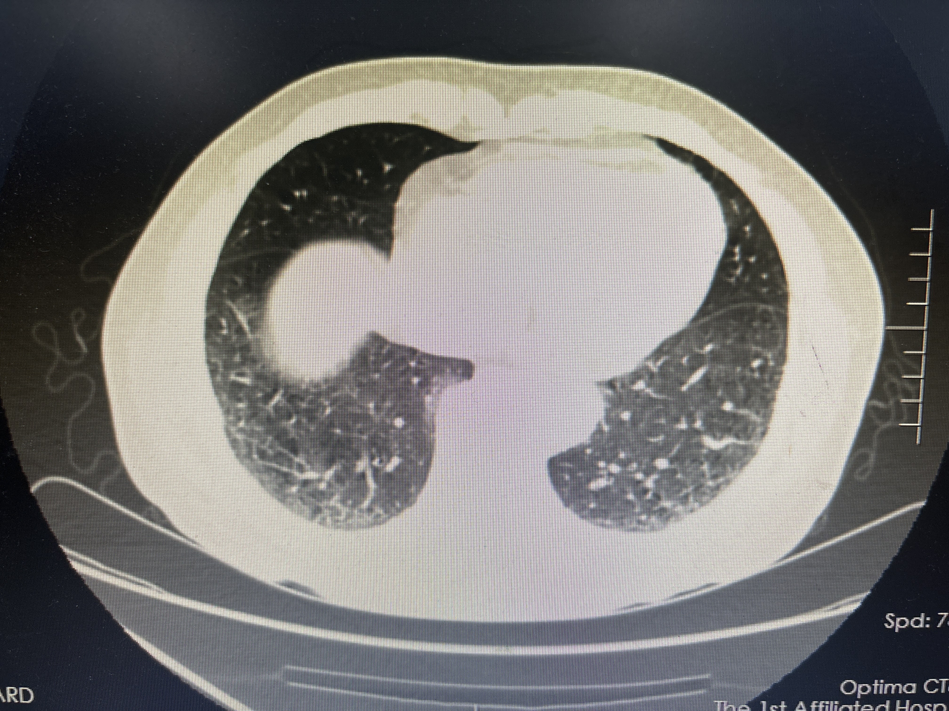
● 入院后检查
3.影像学检查：
肺部CT
肺部CT
肺部CT
肺部CT

Slide 7
● 诊断评估
诊断评估
1.初步诊断：肺炎克雷伯杆菌肺炎，中枢神经系统淋巴瘤，电解质紊乱
2.诊断依据：痰培养出耐药的肺炎克雷伯杆菌
3.鉴别诊断：完善PET-CT，排除肿瘤受累
完善了G试验，GM试验及痰真菌培养，排除了真菌感染
完善了多次痰涂片抗酸染色，排除了结核

Slide 8
● 治疗过程
1.药物：头孢派酮舒巴坦 2g q8，11天，莫西沙星 0.4g qd，4d，后改为依拉环素 50mg q12，使用12天，感染控制后，调整为头孢他啶 1g q12，用了7天
2.手术：2025-03-14行MRI神经导航辅助左额开颅左侧胼胝体-基底节-脑室巨大肿瘤切除术

Slide 9
● 治疗过程
3.微生物/病理结果：2025-05-15 痰液普通培养+药敏(细菌室):肺炎克雷伯菌杆菌，敏感；头孢他啶阿维巴坦，敏感;阿莫西林，耐药;派拉西林，耐药;亚胺培南，耐药;头孢派酮舒巴坦，耐药；
4.方案调整：根据痰培养药敏调整方案
5.指标追踪：胸部CT影像学及咳嗽咳痰症状

Slide 10
● 治疗过程
3.时间轴记录:(折线图)
胸部CT，影像学

Slide 11

● 诊疗体会
1.疗效评价：本例患者合并肺部感染，经抗感染治疗后，肺部影像学病灶明显吸收
2.局限性：因患者状态较差，未行支气镜检查，未对病灶行肺泡灌洗液
3.结论：本例患者成功治疗，离不开病原学证据的高度提示，根据药敏结果，对耐药的肺克给予了抗生素选择的提示。

Slide 12
感谢观看
敬请指导

